Slide 1
資料2
第４期大阪府がん対策推進計画の
進捗管理票について
令和７年度大阪府がん対策推進委員会
第１回小児・AYA世代のがん対策部会

Slide 2

第４期大阪府がん対策推進計画（概要）
基本的事項
●計画策定の趣旨・背景
がん患者への医療の提供等の現状と課題を把握し、その解決を図るための取組みを社会全体で総合的かつ計画的に推進
●計画の位置付け
がん対策基本法第12条第１項の規定に基づき策定する、がん対策の推進に関する都道府県計画
●計画の期間
令和６（2024）年度～令和11（2029）年度（６年間）
基本理念
がんになっても適切な医療を受けられ、安心して暮らせる社会の構築
全体目標
●がん死亡率の減少 ●がんり患率の減少
●がん生存率の向上 ●がん患者や家族の生活の質の維持
がんの予防、早期発見 | がん医療の充実
⑴がんの予防 ⑵肝炎肝がん対策の推進 ⑶がん検診によるがんの早期発見 | ⑴医療提供体制の充実 ⑵小児・AYA世代のがん、高齢者のがん、希少がん等の対策 ⑶高度・専門的な医療の活用 ⑷緩和ケアの推進
患者支援の充実 | データの基盤整備・活用
⑴がん患者の相談支援 ⑵がん患者への情報提供 ⑶がん患者等への社会的な問題への対策 | ⑴がん登録の精度向上 ⑵がん登録等のデータの利活用
がん対策を社会全体で進める環境づくり
⑴社会全体での機運づくり ⑵大阪府がん対策基金の活用 ⑶がん患者会等との連携推進 ⑷がん教育、がんに関する知識の普及啓発

Slide 3
第４期大阪府がん対策推進計画（基本的な取組み）
１ がんの予防・早期発見
（１）がんの予防 | （２）肝炎肝がん対策の推進 | （３）がん検診によるがんの早期発見
① たばこ対策 ② 喫煙以外の生活習慣の改善 ③ がんに関する感染症対策 | ①肝炎肝がんの予防 ②肝炎ウイルス検査の受検促進 ③受診・受療の推進 ④肝炎肝がんに関する普及啓発の推進 | ①市町村におけるがん検診受診率の向上 ②がん検診の精度管理の充実 ③職域におけるがん検診の推進
２ がん医療の充実
（１） 医療提供体制の充実 | （２）小児･AYA世代のがん、高齢者のがん、 希少がん等の対策 | （３）高度・専門的な医療の活用
 |  | （４） 緩和ケアの推進
①がん診療拠点病院の機能強化 ②がん医療連携体制の充実 | ①小児・AYA世代のがん ②高齢者のがん医療 ③希少がん等 | ①緩和ケアの普及啓発 ②質の高い緩和ケア提供体制の確保 ③緩和ケアに関する人材育成 ④社会連携に基づく緩和ケア
３ 患者支援の充実
（１）がん患者の相談支援 | （２）がん患者への情報提供 | （３）がん患者等の社会的な問題への対策
①がん相談支援センターの認知度 及び質の向上 | ①情報提供 | ①小児・AYA世代における療養環境への支援 ②全ての働く世代のがん患者の就労支援の推進 ③高齢者の支援 ④妊よう性温存治療について ⑤アピアランスケアの充実 ⑥がんのリハビリテーション提供体制の整備
４ データの基盤整備・活用
５ がん対策を社会全体で進める環境づくり
（１）がん登録の精度向上
（２）がん登録等のデータの利活用
①がん登録による情報の提供 ②がん登録による情報の活用
（１）社会全体での機運づくり | （２）大阪府がん対策基金の活用
（３）がん患者会等との連携推進
（４）がん教育、がんに関する知識の普及啓発

Slide 4
第４期大阪府がん対策推進計画（全体目標）
がん年齢調整死亡率の減少
 | 【全体目標】 | 計画策定時の値 | 現状値 | 2029年度 目標値
1 | 大阪府のがん年齢調整死亡率（75歳未満） 【人口動態統計を用いて大阪国際がんセンター がん対策センター作成】 | 132.2人 ＜人口10万対＞ 【令和３（2021）年】 | 127.5人 ＜人口10万対＞ 【令和4（2023）年】 | 減少
●大阪府のがん年齢調整死亡率（75歳未満、2015年モデル人口）は、人口10万人あたり127.5人（計画策定時
-4.7人）であり、計画策定時より減少
がん年齢調整り患率の減少
 | 【全体目標】 | 策定時の値 | 現状値 | 2029年度 目標値
2 | 大阪府のがん年齢調整り患率（75歳未満、進行がん) 【大阪府がん登録データを用いて大阪国際がん センター がん対策センター作成】 | 268.4人 ＜人口10万対＞ 【令和元（2019）年】 | 251.9人 ＜人口10万対＞ 【令和2（2020）年】 | 減少
●大阪府のがん年齢調整り患率（75歳未満、進行がん、2015年モデル人口）は、人口10万人あたり251.9人
（計画策定時 -16.5人）であり、計画策定時より減少
がん生存率の向上
●関係する個別目標、モニタリング指標において、がん患者の５年相対生存率がやや増加。
がん患者や家族の生活の質の維持
●関係する個別目標、モニタリング指標の一部は、令和８年度に実施する患者ニーズ調査の結果を待つ必要が
あるが、目標、指標の多くは、ほぼ横ばい。

Slide 5
２ がん医療の充実、 ３ 患者支援の充実
２（２）小児･AYA世代のがん･高齢者のがん･希少がんの対策 計画 P.72
３（３）がん患者等の社会的な課題への対策 計画 P.76-78
計画Ｐ59
≪第４期大阪府がん対策推進計画における個別目標≫
 | モニタリング指標 | 計画策定時の値 | 現状値
１ | 小児（0歳～14歳）における ５年実測生存率【大阪府がん登録】 | 80.9％ 【平成22（2010）年～ 平成26（2014）年】 | 令和10（2028）年度に算出
２ | AYA世代（15歳～29歳）における ５年実測生存率【大阪府がん登録】 | 82.9％ 【平成22（2010）年～ 平成26（2014）年】 | 令和10（2028）年度に算出
３ | AYA世代（30歳～39歳）における ５年実測生存率【大阪府がん登録】 | 82.5％ 【平成22（2010）年～ 平成26（2014）年】 | 令和10（2028）年度に算出
4 | 長期フォローアップについて説明を受けた人の割合【小児がんニーズ調査】 | 81.1％ 【令和４（2022）年度】 | 84.0％ 【令和６（2024）年度】
5 | 指定医療機関における妊よう性温存治療の実施件数【大阪府調べ】 | 262件 【令和４（2022）年度】 | 277件 【令和６（2024）年度】
6 | 指定医療機関における妊よう性温存治療のカウンセリング件数【大阪府調べ】 | 278件 【令和４（2022）年度】 | 303件 【令和６（2024）年度】

Slide 6
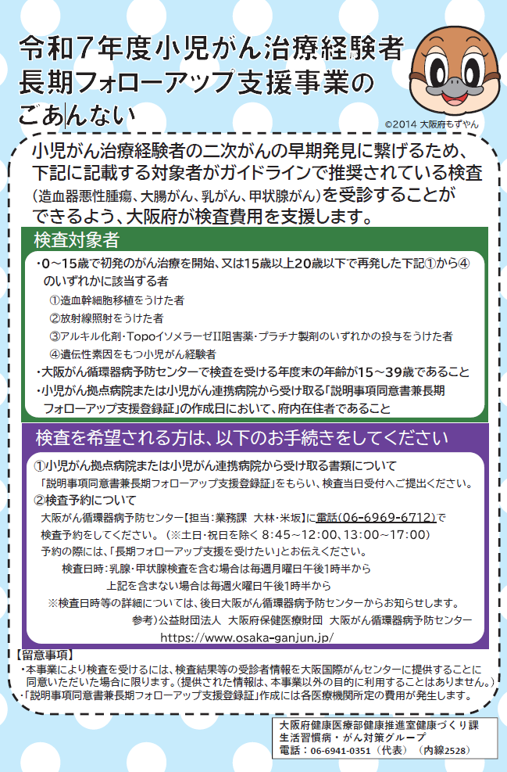

現状･課題 | ◆小児・AYA世代のがんについては、それぞれの特性に応じた対策が必要。 ◆小児・AYA世代のがんは､幅広いライフステージに応じた多様なニーズに沿った支援が求められている。 ◆妊よう性では、がん・生殖医療に関する情報・相談支援の提供体制が求められている。
本年度の取組み | ■特に説明したい項目 《小児・AYA世代のがん》 ■小児がん治療経験者長期フォローアップ支援事業の実施 【紹介元医療機関：９医療機関（小児がん拠点病院・小児がん連携病院）、 検査実施件数 ：９件／令和６年度からの合計13件（R7.12末時点）】 ■小児がん患者を対象とした重粒子線治療の助成制度を運用 《小児・AYA世代における療養環境への支援》 ■府教育庁において府立高校に在籍する長期入院中等の生徒への 学業支援を実施 ■がん対策基金を活用して実施している小児・ＡＹＡ世代の がん患者支援事業において、療養環境の整備を行うための メニューを新たに追加し、入院中の小児・AYA世代のがん患者への 学習活動支援や療養環境の整備、その他患者支援通信機器の活用による 外部とのコミュニケーションを図るための環境整備費等に対し補助（７病院） 《妊よう性温存治療実施体制の充実》 ■将来子どもを産み育てることを望む小児、思春期及び若年のがん患者等に対して、 妊よう性温存治療及び温存後生殖補助医療に要する費用の一部を助成 ・妊よう性温存治療費助成 令和７年度 49件 【R7.11末時点】 ・温存後生殖補助医療費助成 令和７年度 19件 【R7.11末時点】
【小児がん治療経験者長期フォロー
アップ支援事業チラシ】
【大阪府がん患者等妊よう性
温存治療費等助成事業チラシ】

Slide 7
令和７年度 最終予算 （主要事業） | 小児がん治療経験者長期フォローアップ支援事業（5,919千円） 重粒子線がん治療患者支援事業（3,632千円）【再掲】 小児・AYA世代のがん患者支援事業（1,500千円） 大阪府がん患者等妊よう性温存治療費等助成事業（46,999千円）
課題・必要な取組み | 《小児・AYA世代のがん》 ■小児がん治療経験者長期フォローアップ支援事業の対象者の実態に沿った効果的な実施と、自身の健康管理に役立つよう啓発の促進 《小児・AYA世代における療養環境への支援》 ■入院中の小児・AYA世代のがん患者への支援事業の更なる周知による活用促進 《妊よう性温存治療実施体制の充実》 ■支援内容の充実とその周知促進
次年度の主な取組み | 《小児・AYA世代のがん》 ■啓発資材の作成及び関係機関と連携した周知啓発の実施 《小児・AYA世代における療養環境への支援》 ■入院中の小児・AYA世代のがん患者への支援事業について、新たな追加した療養環境の整備にかかる活用事例を協議会等で情報共有 《妊よう性温存治療実施体制の充実》 ■初回の凍結保存費用以外の凍結保存の維持に係る費用について新たに助成の対象とするとともに、関係機関と連携した対象者への周知
令和８年度 予算 （主要事業） | 小児がん治療経験者長期フォローアップ支援事業（3,042千円） 重粒子線がん治療患者支援事業（4,354千円）【再掲】 小児・AYA世代のがん患者支援事業（1,500千円） 大阪府がん患者等妊よう性温存治療費等助成事業（50,383千円）

Slide 8
５ がん対策を社会全体で進める環境づくり
（１）社会全体での機運づくり 計画 P.81
（２）大阪府がん対策基金 計画 P.81
（３）がん患者会等との連携推進 計画 P. 82
（４）がん教育、がんに関する知識の普及啓発 計画 P.82
計画Ｐ59
≪第４期大阪府がん対策推進計画における個別目標≫
 | モニタリング指標 | 計画策定時の値 | 現状値
１ | がん対策基金による企画提案型 公募事業累積採択延べ件数 【大阪府調べ】 | 67件 【H30（2018）年度～ R4（2022）年度】 | 77件 【H30（2018）年度～ R7（2025）年度】
２ | がん検診受診推進員認定数 【大阪府調べ】 | 9,241人 【令和５年（2023）3月】 | 15,380人 【令和７年（2025）3月】
３ | 患者会、患者支援団体及び患者 サロンの数 【大阪府調べ】 | 患者会及び患者支援団体：36団体 【令和4（2022）年7月】 患者サロン：55病院 【令和4（2022）年7月】 | 患者会及び患者支援団体：35団体 【令和６（2024）年７月】 患者サロン：59病院 【令和６（2024）年７月】

Slide 9
現状･課題 | ◆がん対策を社会全体で推進するためには、医療関係団体や医療保険者、患者会及び患者支援団体、企業、マスメディアなど、社会全体で、がん患者や家族への理解を深める普及啓発や支援体制の構築が必要。 ◆大阪府がん対策基金の効果的な活用や、がん患者団体等との連携を図る必要がある。
本年度の取組み | ■特に説明したい項目 《社会全体でがん対策を進める機運醸成》 ■がん診療連携協議会や医療関係団体、企業等と連携したオンラインセミナー等による府民への啓発を実施 ■連携企業におけるがん検診受診推進員の養成及び推進員による啓発を実施 《大阪府がん対策基金》 ■令和７年度寄附額8,284千円（R7.12時点）、寄附総額114,601千円（H24～R7.12） ■寄附金を活用し、がん検診の普及啓発資材の作成や小児・AYA世代のがん患者支援事業、企画提案型公募事業等を実施 《がん患者会等との連携推進》 ■大阪府がん診療連携協議会相談支援センター部会と連携し、患者会や患者サロン、就労に関する情報を掲載した府民向 け療養情報冊子「おおさか がんサポートブック」を作成し、府内がん診療拠点病院等へ配布 ■大阪府がん患者サポートセンターにおいて、大阪府がんピア・サポーター養成研修を実施するとともに、養成したピ ア・サポーターに医療機関で活動いただけるよう、今後実践に生かせる知識やスキルの定着を図ることを目的として、 具体的な事例検討等を行うフォローアップ研修を実施 【第１回養成研修 （R7.6：16名養成）、フォローアップ研修（R7.10：25名参加）、第２回養成研修（R8.2予定）】 ■府内がん診療拠点病院等のがんサロン等へ養成した大阪府がんピア・サポーターを派遣 【延べ派遣人数39人（R7.11時点）】 《がん教育、がんに関する知識の普及啓発》 ■中学校、高校におけるがん教育の外部講師活用を進めるため、府教育庁と連携して講師リストを作成し、市町村教育委員 会や府立高校へ配布するとともに、依頼に基づき外部講師を派遣。また、教員向けの研修会を教育庁と連携して実施

Slide 10
令和７年度 最終予算 （主要事業） | がん検診普及事業（1,504千円）【再掲】 地域統括相談支援センターモデル事業（12,825千円）【再掲】
課題・必要な取組み | 《社会全体でがん対策を進める機運醸成》 ■社会全体でがん対策を進めていく更なる機運醸成 《がん患者会等との連携推進》 ■大阪府がんピア・サポーターを活用したがん患者・家族を支援するための体制構築
次年度の主な取組み | 《社会全体でがん対策を進める機運醸成》 ■がん診療連携協議会や関係団体等と連携して啓発等を実施するとともに、がん検診受診推進員の養成に努めるなどにより社会全体の機運醸成を図る 《大阪府がん対策基金》 ■がん対策基金の寄附の拡大に努めるとともに、寄附等を活用して患者団体等の活動を支援 《がん患者会等との連携推進》 ■大阪がん患者団体協議会及び関係者との継続的な意見交換を行い、がん対策を推進 ■府内がん診療拠点病院等のがんサロン等へ、養成した大阪府がんピア・サポーターを派遣 ■大阪府がんピア・サポーター養成研修やフォローアップ研修への医療関係者の方々の参画を促すとともに、大阪府がん診 療連携協議会や各圏域のがん診療ネットワーク協議会において、ピア・サポーターの活用事例等を共有し、府内がん診療 拠点病院等でのピア・サポーターの活用を促す
令和８年度 予算 （主要事業） | がん検診普及事業（1,504千円）【再掲】 地域統括相談支援センターモデル事業（12,825千円）【再掲】

